Slide 1
Techniky explantátových kultur
BOT/TEKSB
Studijní předmět: volitelný
LS
Katedra botaniky: garant a vyučující
Božena Navrátilová
Formy výuky studijního předmětu: přednášky / praktická cvičení
1 / 2 hod/týden
(dle možností blokováno)
Ukončení studijního předmětu: kolokvium
Počet kreditů: 4
návody: http://botany.upol.cz
http://botany.upol.cz/materialy/?ids[]=440#k440
výuka cvičení v dohodnutém termínu pracovní skupiny

Slide 2
Cíl Předmětu: zaměřeno na praktické cvičení
práce v aseptickém prostředí
manipulace s rostlinným materiálem
metody Stále uplatnitelné v praxi
Týmová práce ve skupině studentů
hodnocení experimentů, vlastní fotodokumentace
navazuje na předměty - obecná botanika, fyziologie rostlin, šlechtění rostlin,
biotechnologie rostlin
Pomůcky: přezůvky
návody
výuka cvičení v dohodnutém termínu pracovní skupiny

Slide 3
Sylabus přednášek
blokováno 1 x za 2 týdny liché týdny
1. Explantátové kultury rostlin (EKR) - historie EKR
2. Metody EKR - kultivační podmínky, práce s EKR, kultivační média, fytohormony a látky
s růstově regulačním působením (rozdělení, účinnost)
3. Regenerace rostlin in vivo a in vitro (přímá, nepřímá), symptomy in vitro
4. Meristémové kultury - využití v praxi (ozdravování, mikropropagace)
5. Embryokultury in vivo a in vitro, využití embryokultur
6. Kalusové kultury; somaklonální variabilita, využití
7. Suspenzní kultury, somatická embryogeneze, umělá semena
8. Sekundární metabolity - indukovaná produkce metabolitů in vitro
9. Gametická embryogeneze - androgeneze, ontogeneze pylu in vivo a in vitro, gynogeneze,
využití haploidů v praxi
10. Polyploidizace in vivo x in vitro
11. Protoplastové kultury a fúze protoplastů (typy a využití), cybridizace
12. Transgenní rostliny, historie a současnost (perspektivy)
13. Fytopatologie a toxikologie in vitro, selekce k abiotickým stresům.
14. In vitro selekce rostlin k abiotickým a biotickým stresům
15. Uchovávání genofondu in vitro, genobanky

Slide 4
Sylabus cvičení
povolena 1 neúčast
Praktická cvičení (blokována) - max. 6 studentů 5X blokováno + vyhodnocení v rámci přednášky
1. A Úvodní
1.1. Teoretická část: bezpečnost práce v laboratoři, prohlídka laboratoří, příprava
kultivačních médií a roztoků, sterilizace nástrojů a skla, příprava rostlinného
materiálu pro aseptickou práci
1.2. Praktická část: příprava kultivačních médií (MS, OK, 1C, 1O), sterilizace nástrojů
a skla potřebného pro cvičení
1. B Mikropropagace rostlin (vyhodnocení ve cvičení č. 6)
1.3. Vliv růstových regulátorů v médiu na mikropropagaci rostlin
1.4. Mikropropagace Saintpaulia sp. z listů
1.5. Příprava a rozlévání média do Petriho misek pro embryokultury
2. Meristémové kultury a embryokultury (vyhodnocení ve cvičení č. 6)
2.1. Izolace a kultivace nezralých embryí u Capsicum annuum.
2.2. Izolace a kultivace zralých embryí u Cucumis sativus
2.3. Meristémové kultury Brassica oleracea var. botrytis
2.4. Rozlévání média do Petriho misek pro prašníkové kultury
3. Prašníkové kultury (vyhodnocení ve cvičení č. 6)
3.1. Založení prašníkové kultury z poupat (Brassica oleracea, Nicotina sp.)
3.2. Založení prašníkové kultury z jehněd (Salix sp.)
3.3. Klíčení semen v podmínkách in vitro
3.4. Příprava a sterilizace roztoků pro opylování in vitro a protoplastové kultury
3.5. Převod in vitro rostlin do nesterilních podmínek (perlit, jiffy)
blokujeme
připraveno

Slide 5
Sylabus cvičení
Praktická cvičení (blokována)
4. In vitro opylování (vyhodnocení ve cvičení č. 6)
4.1. Izolace mikrospor (poupata Cucumis sp), životnost a vývojové stadium mikrospor
4.2. Izolace nezralých vajíček (poupata Cucumis sp.)
4.3. Opylování in vitro
5. Izolace a chemické fúze protoplastů (hodnocení kultivace ve cvičení č. 6)
5.1. Izolace protoplastů (Brassica sp., Cucumis sp.), stanovení životnosti a hustoty
5.2. Ovlivnění mezofylových protoplastů UV-C zářením
5.3. Chemická fúze protoplastů
6. Závěrečné společné všech skupin úterý 21.4. 2020 místo přednášky
6.1. Hodnocení všech založených experimentů a dokumentace - budova 51 chodba a skleník
Kolokvium: Vyhodnocení cvičení, protokoly, rozprava - pracovní skupiny - zápočtový týden
Protokoly - každý student
Výsledky z celé skupiny

Slide 6
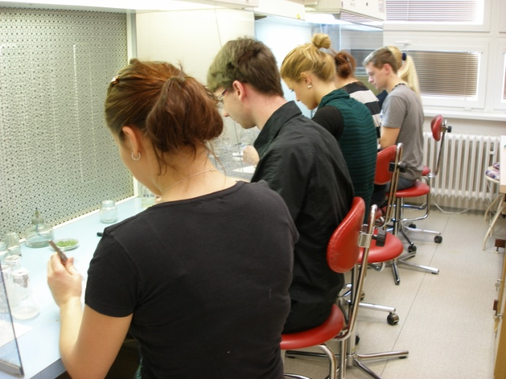
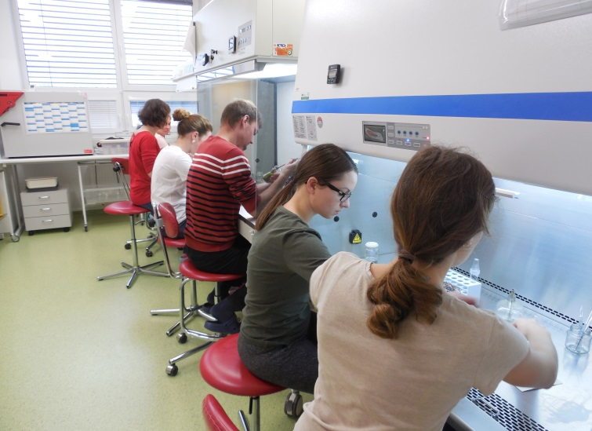
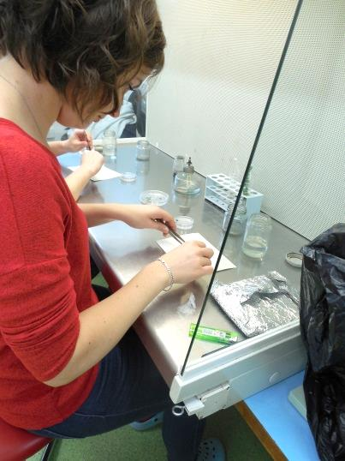
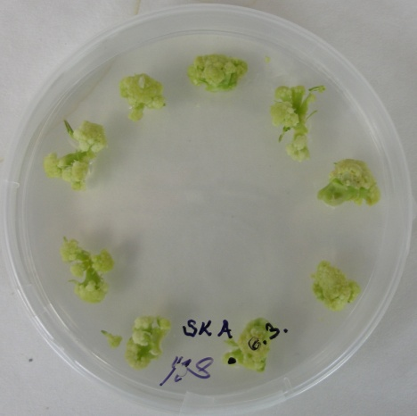
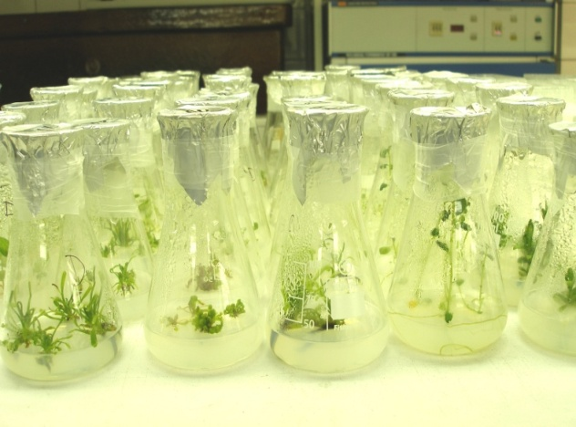
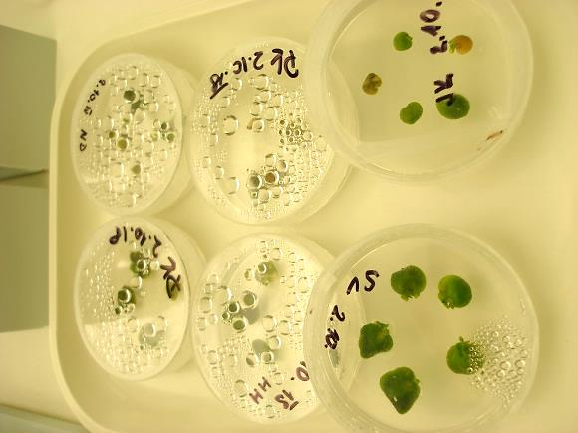
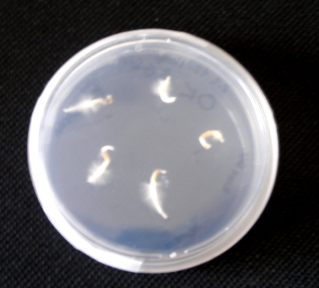
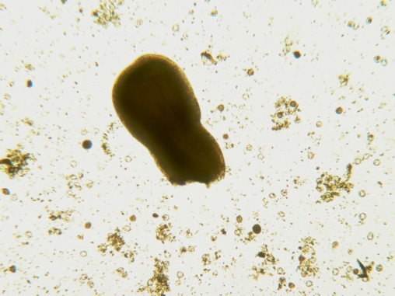
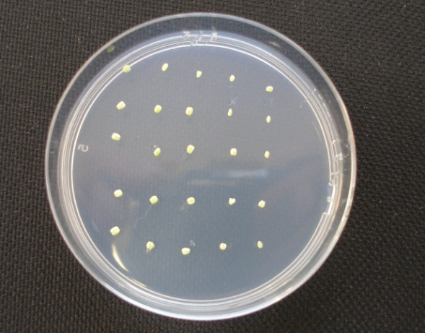
Pomůcky: přezůvky
návody
výuka cvičení v dohodnutém termínu pracovní skupiny

Slide 7
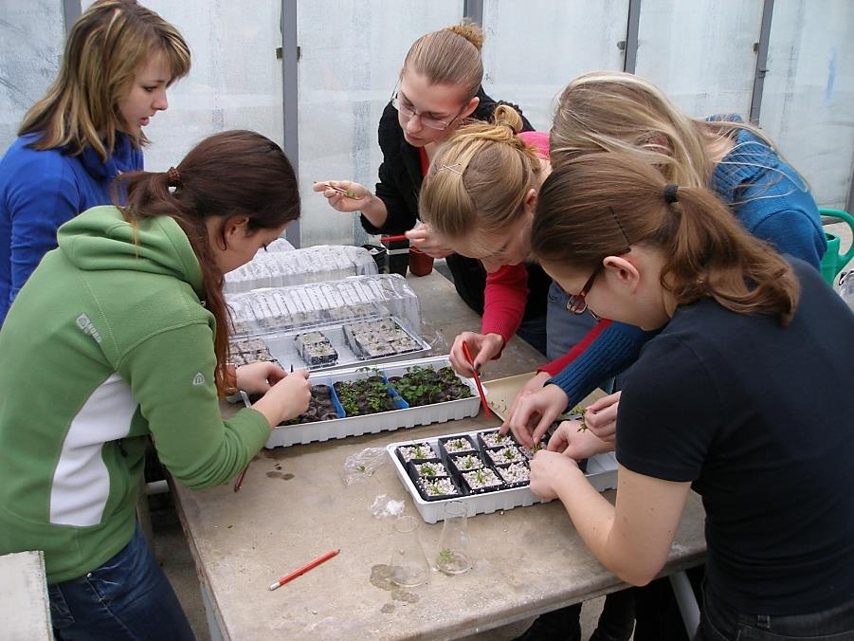
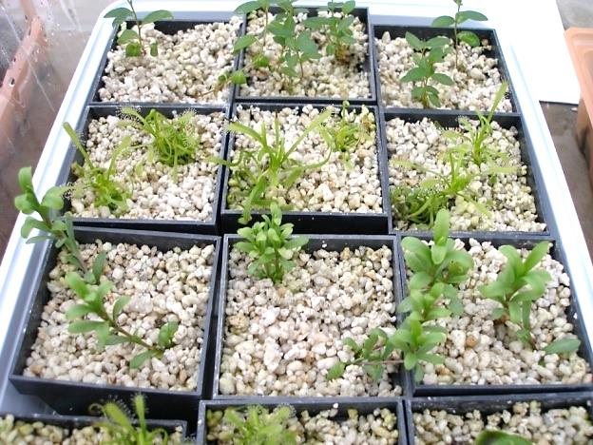
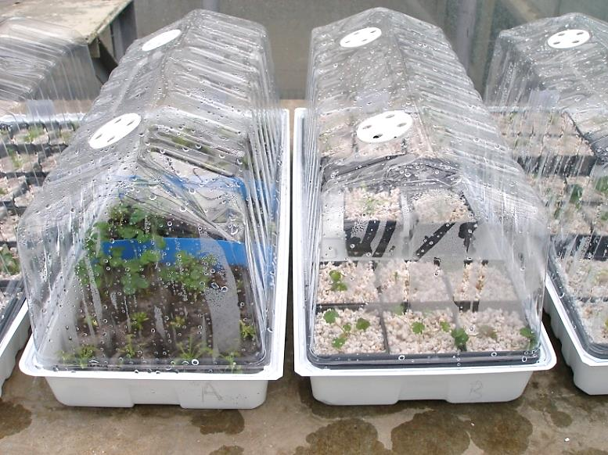
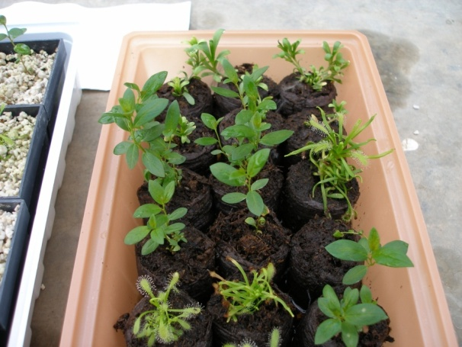

Slide 8
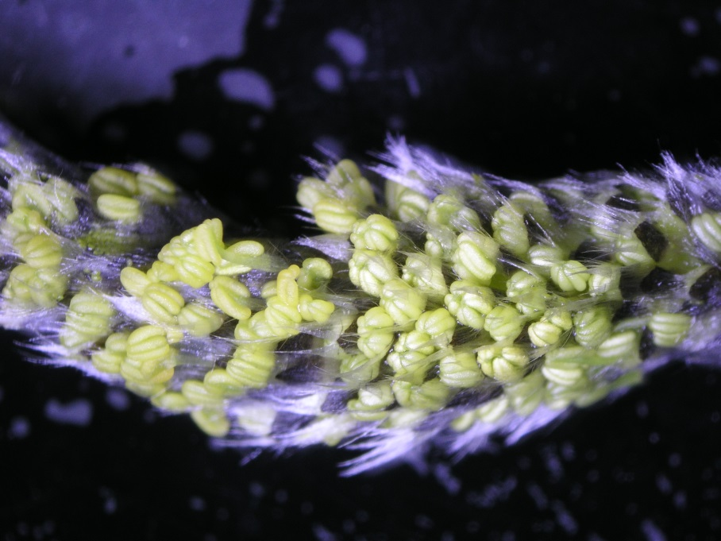
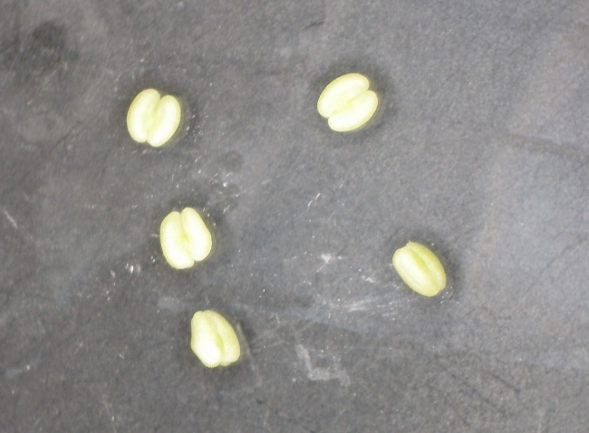
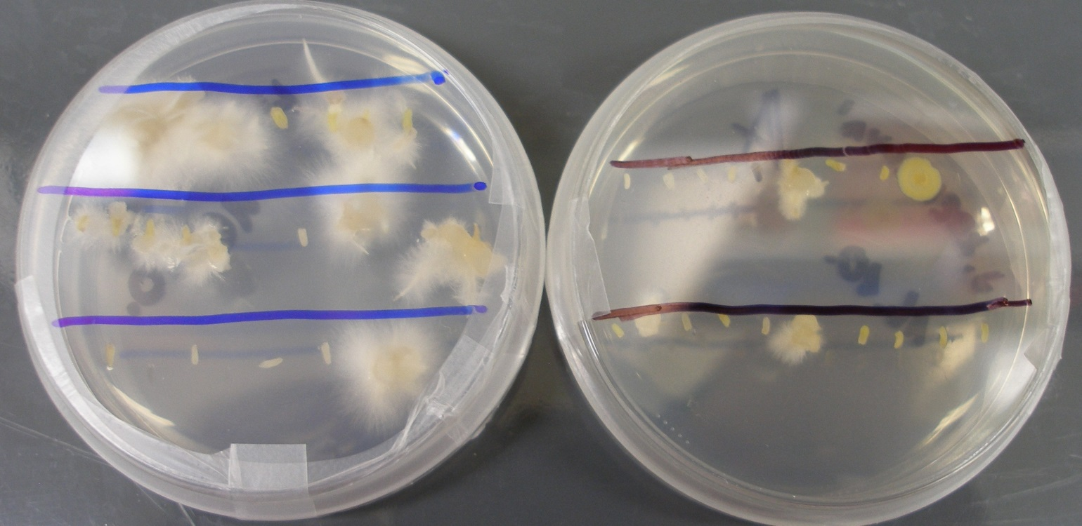

Slide 9
Bezpečnost práce
řídit se pokyny vedoucího cvičení - dbát osobní bezpečnosti a bezpečnosti svých kolegů v laboratoři
- přicházet včas na výuku (povolena 1 neúčast)
- v laboratoři nejíst, nepít a nekouřit
- dbát zásad bezpečnosti práce
- před odchodem uklidit pracovní místo
- jakákoliv poranění hlásit vyučujícímu - sepsání záznamu úrazu
- odcházet z výuky se svolením vyučujícího
Požární ochrana
- nezadat příčinu vzniku požáru
- zákaz kouření ve vnitřních prostorách univerzity
- únikové cesty, rozmístění hasicích přístrojů
- zákaz manipulace s hořlavinami a kahanem bez odborného dozoru
- oznámit závady, které mohou vést ke vzniku požáru
- ihned ohlásit vznikající požár
150
155
158
112

Slide 10
Bezpečnost práce v laboratoři
řídit se pokyny vedoucího cvičení - dbát osobní bezpečnosti a bezpečnosti svých kolegů v laboratoři
Student musí být vybaven přezůvkami, osobní věci (tašku, batoh, oblečení) si uloží na vyhrazené místo (skříňky na katedře botaniky), které je zabezpečeno před odcizením.
Před cvičením si student umyje a desinfikuje ruce určeným desinfekčním prostředkem - OROSEPT.
Při práci ve flowboxu student dodržuje zásady pro aseptickou práci:
desinfekčním roztokem vytře box (ISORAPID), spustí box 10 min před zahájením práce, dbá, aby sám nebyl zdrojem kontaminací, při nachlazení použije roušku, udržuje v boxu pořádek.
Student dbá bezpečnosti při práci s ohněm (lihové kahany) a líh ve flowboxu určený k ožehávání používaných nástrojů.
Student dbá bezpečnosti a se zvýšenou opatrností pracuje s řeznými nástroji, se sklem a s elektřinou.
Student zachází se svěřenými přístroji šetrně, jejich závady ihned hlásí vyučujícímu (sám nic neopravuje).
Po ukončení cvičení student vypne a uklidí flowbox, uzavře kahan. Zbytky rostlinného materiálu zlikviduje, umyje použité sklo.

Slide 11
přednášky - liché týdny čtvrtek SE PC od 8:00 - 9:30
11. 2. 2020
25. 2. 2020
10. 3. 2020
24. 3. 2020
7. 4. 2020
21. 4. 2020 hodnocení - budova 51
cvičení: katedra botaniky, laboratoř 211
1. skupina: sudé týdny středa od 8:00 - 10:00
2. skupina: sudé týdny čtvrtek od 8:00 - 10:00

